Slide 1

Курсовая работа
По дисциплине «Схемотехника»
На тему:
Разработка электрической схемы и расчет параметров усилителя с заданными характеристиками
Выполнил: Сорокин М.С.
Группа: ЭР-07-22
Руководитель: Ануфриев Ю.В.

Slide 2
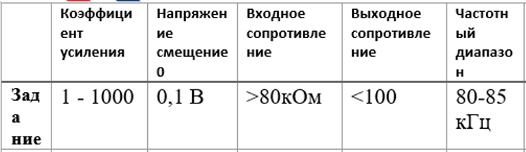
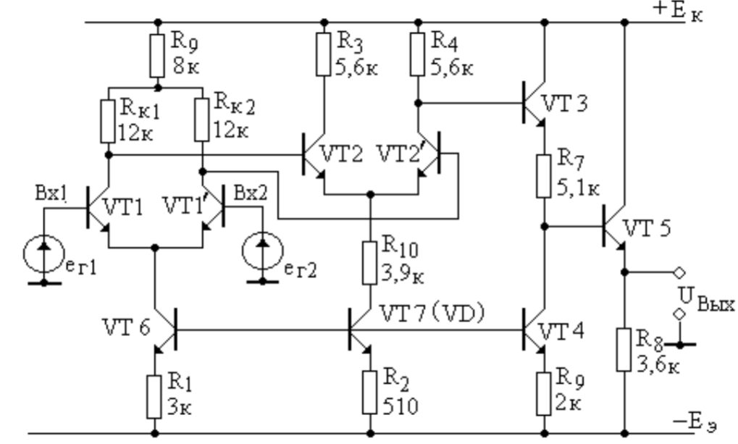
Анализ параметров
Токовое зеркало обеспечивает
Температурную стабильность
Первый диф. каскад питается от токового
зеркала, увеличивая разницу сигналов
Второй диф. каскад связан с выходами
Первого, также увеличивая сигнал
Схема сдвига уровня согласует
Потенциалы на выходе диф.
каскада и входа усилителя.
Состоит из эмиттерного
повторителя и стабилизатора тока
Диод выполняет функцию
частотной коррекции

Slide 3

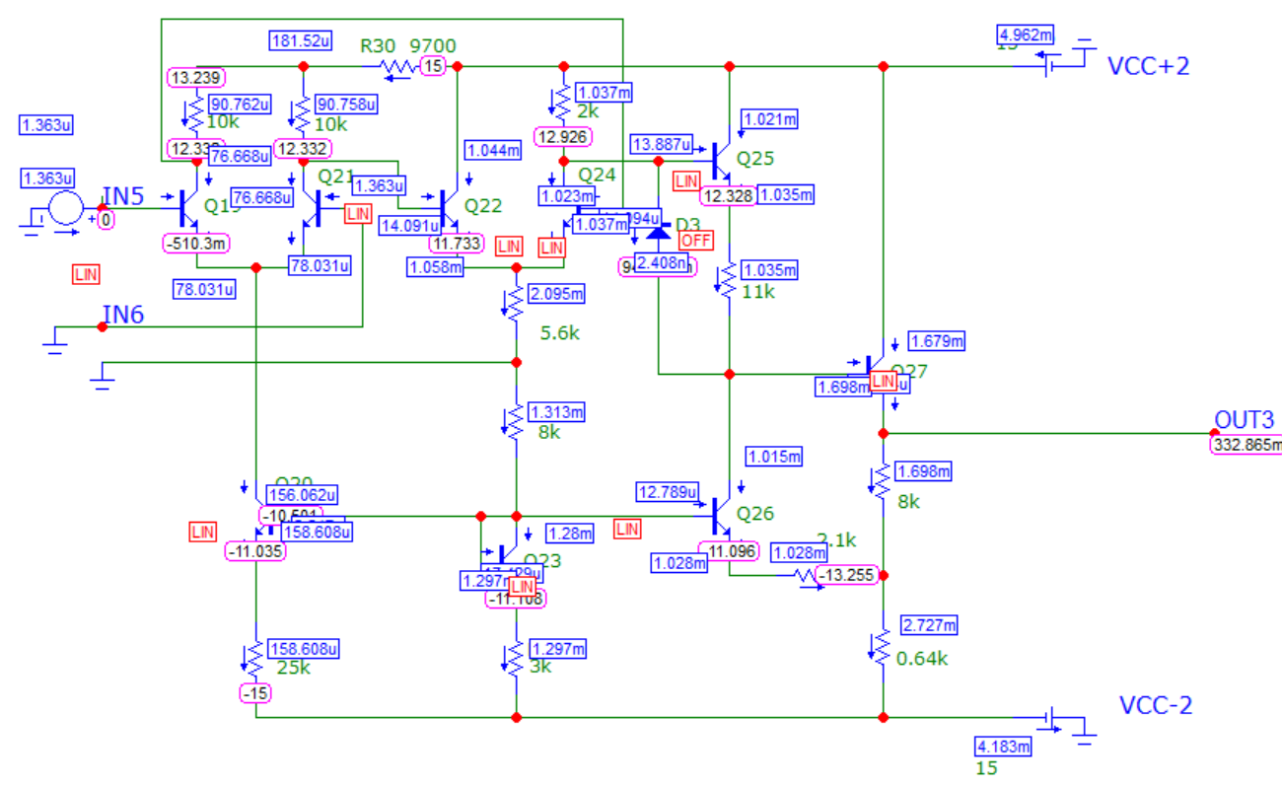
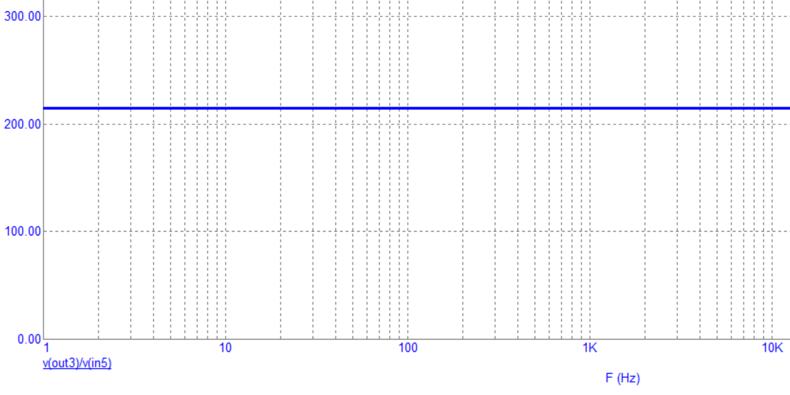

Используемый ОУ

Slide 4
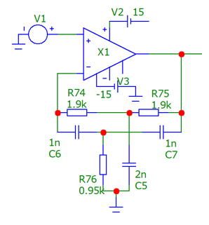
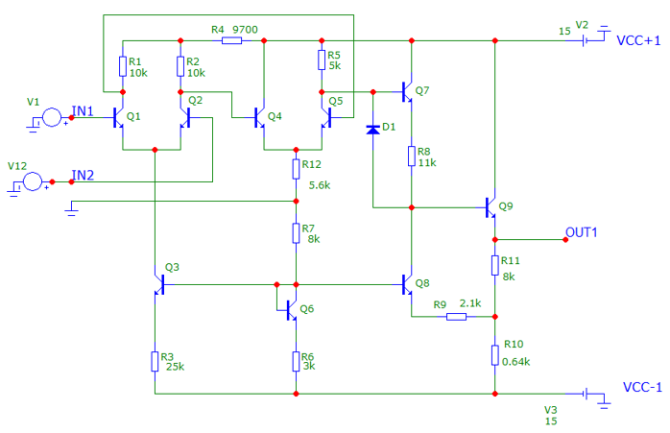
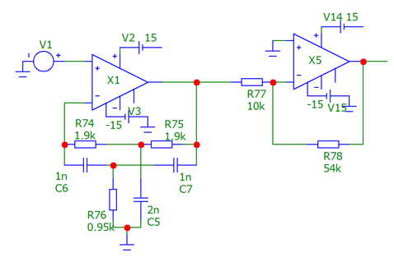

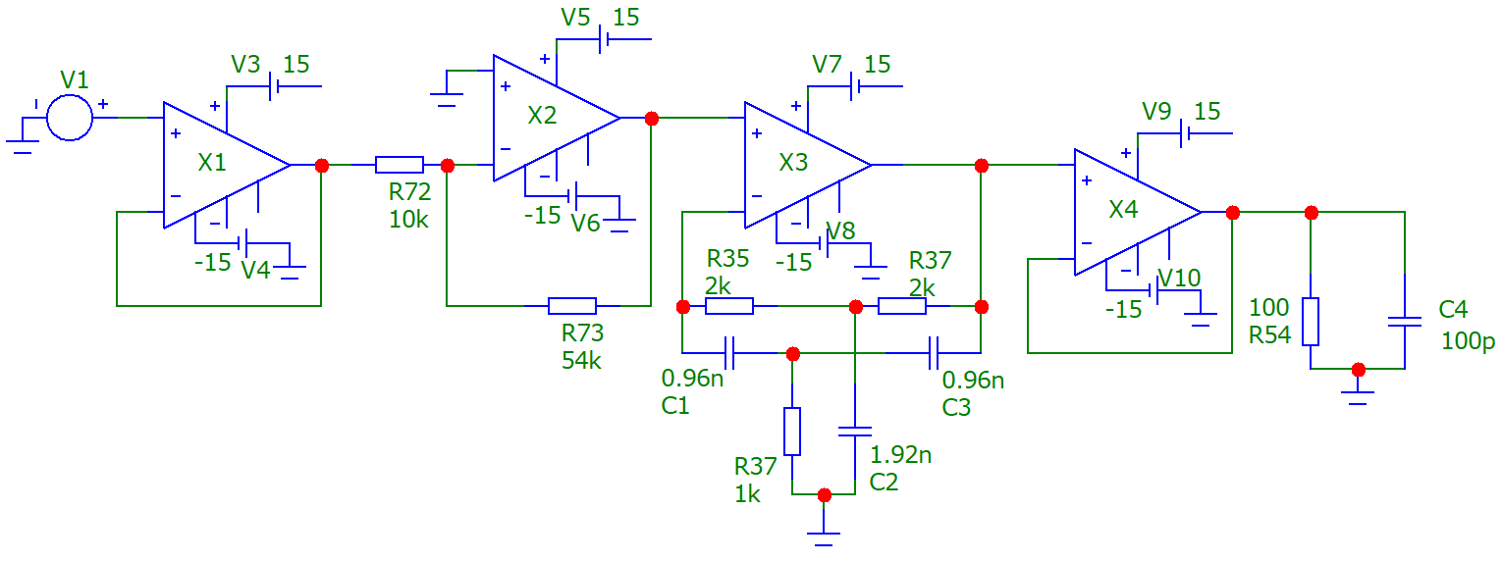
Создание схемы
Первый вариант
Операционный усилитель
Второй вариант
Конечный вариант

Slide 5
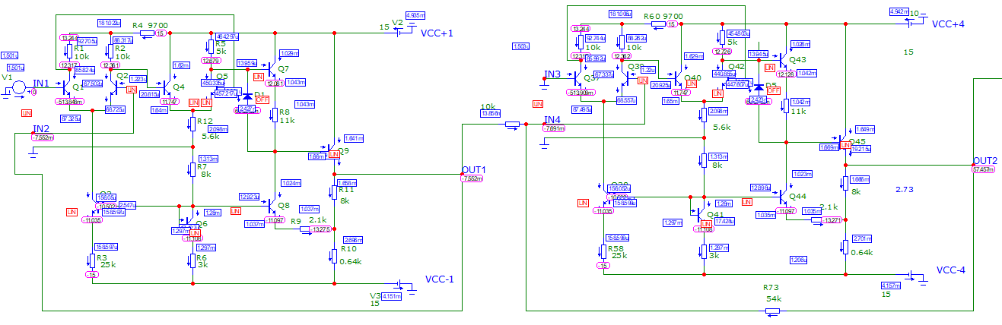
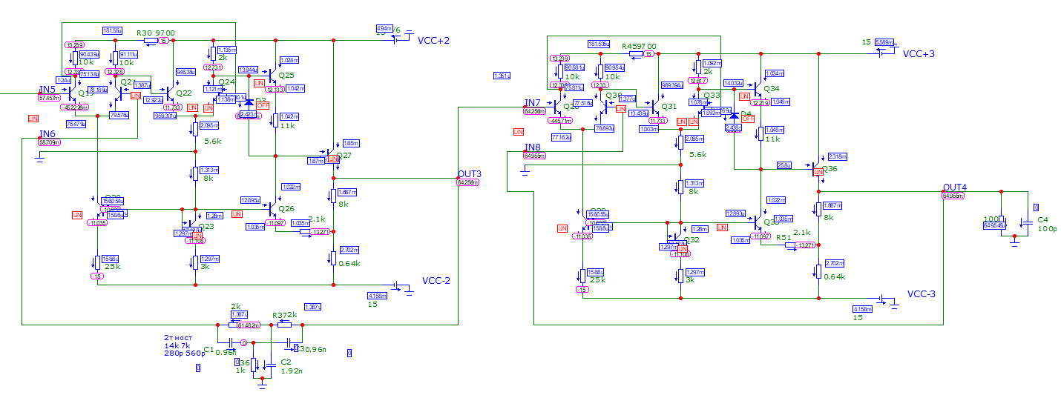
Итоговый вариант
схемы

Slide 6
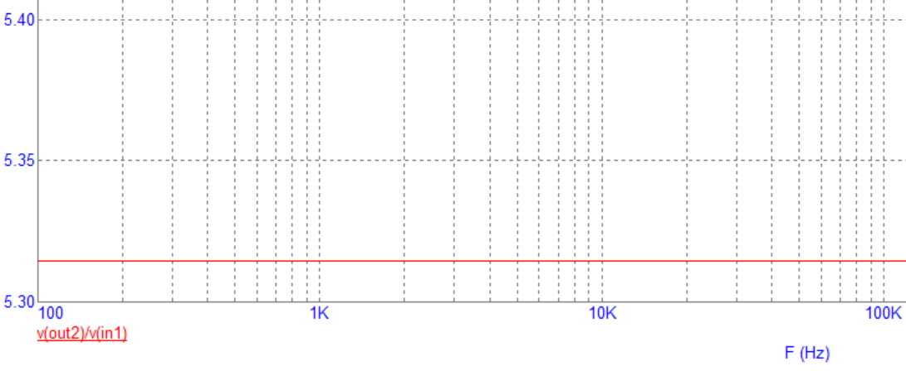
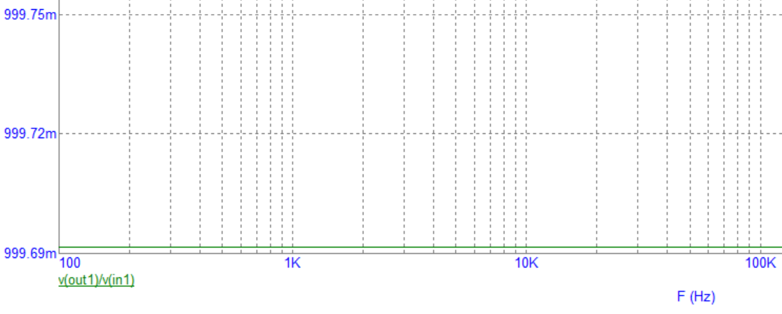
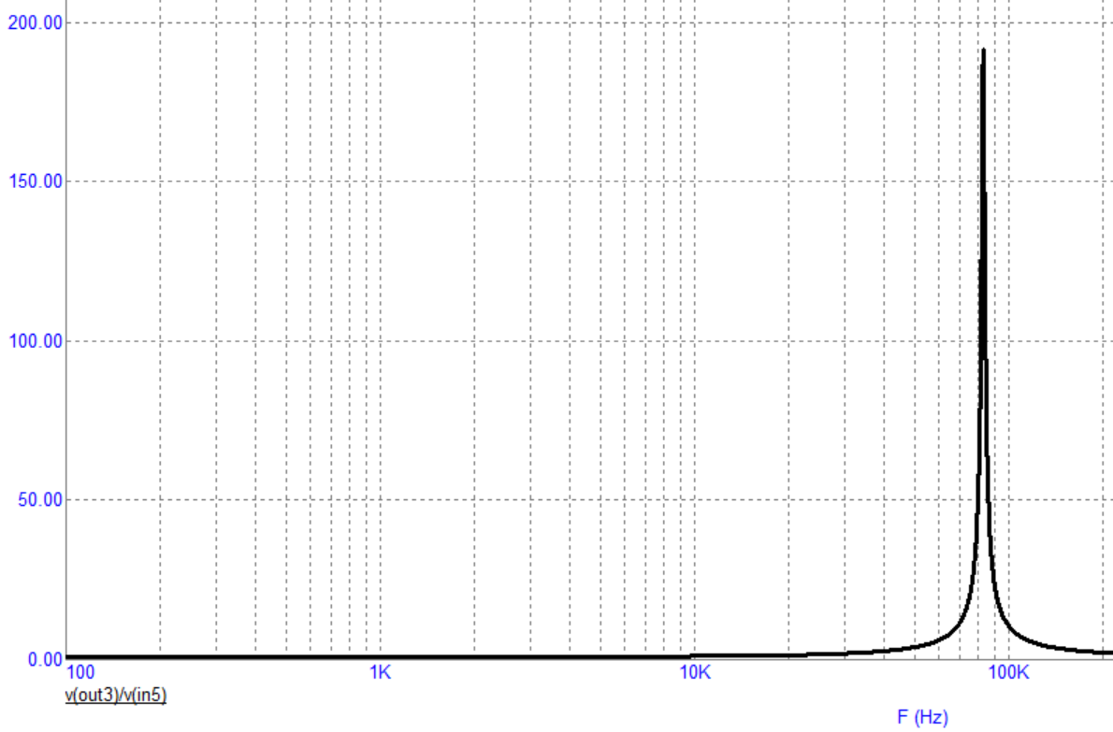
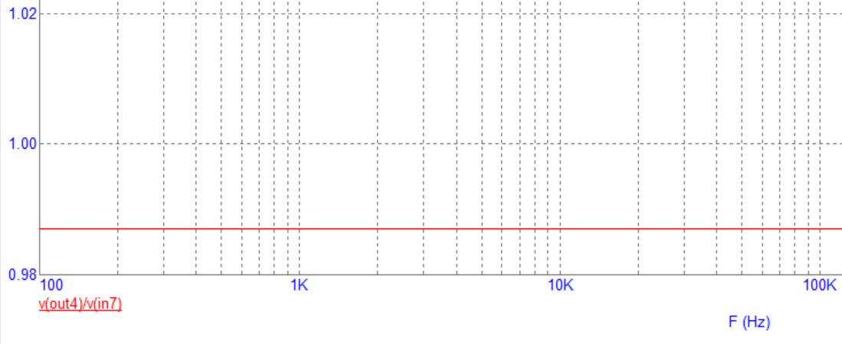
Частотная характеристика каждого ОУ
Второй ОУ с частотно-независимой ос
Первый ОУ с пустой обратной связью
Третий ОУ с 2т мостом
Четвертый ОУ с пустой ос

Slide 7
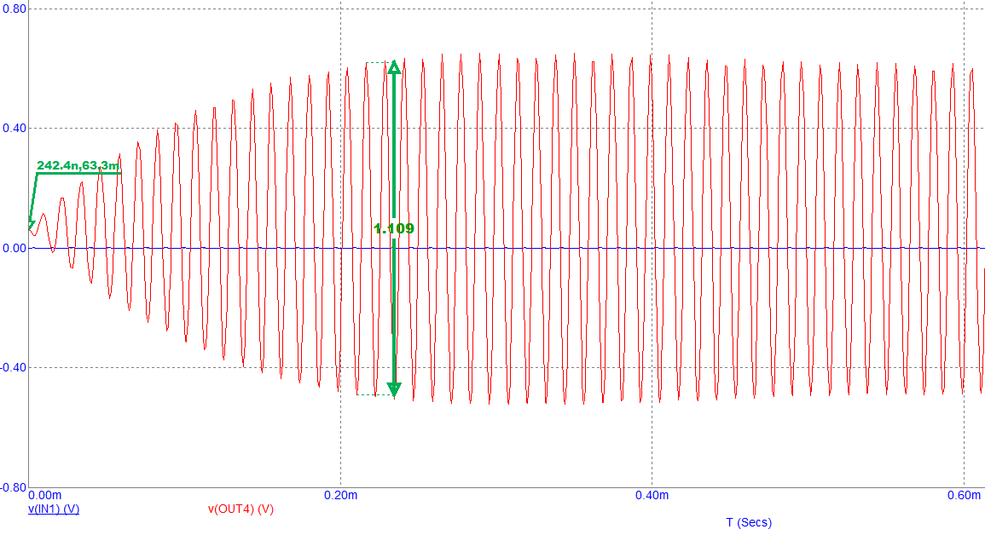
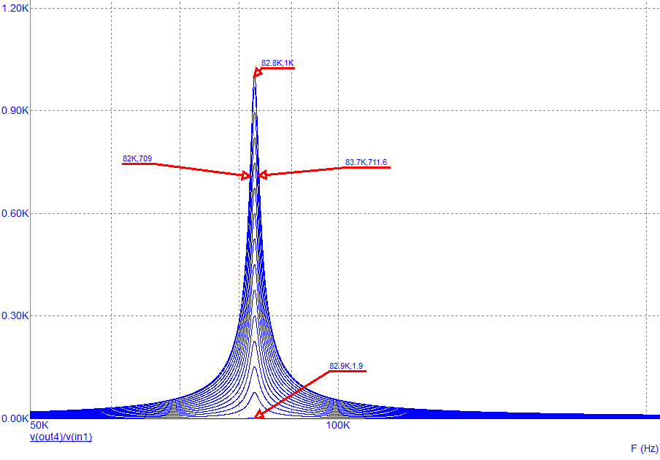
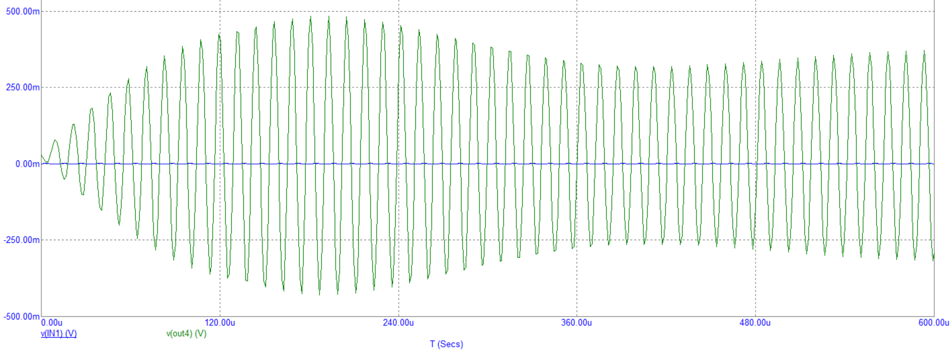
Графики
С нагрузкой
АЧХ
Значения R73 от 100 до 54 кОм с шагом в 4 кОм
Без нагрузки
Осциллограмма

Slide 8
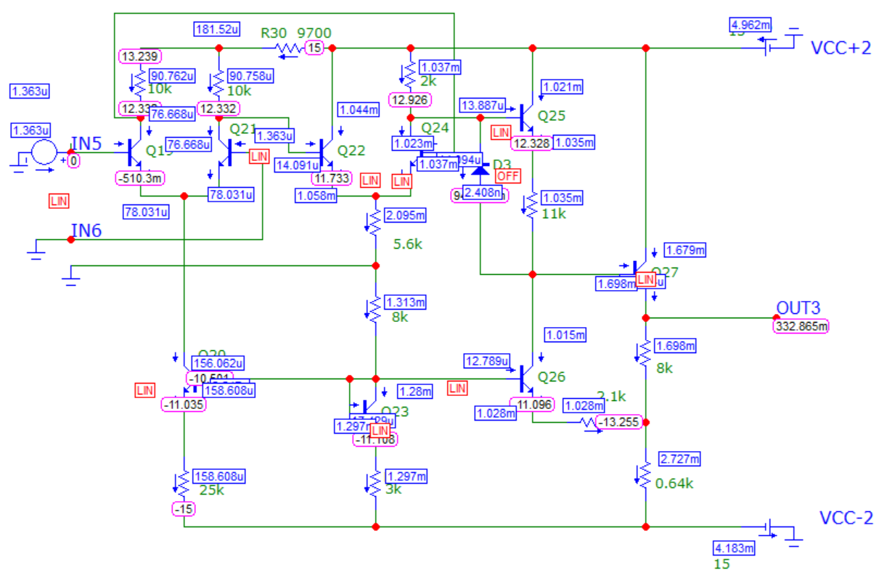

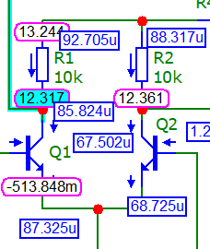



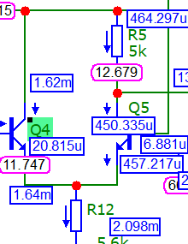
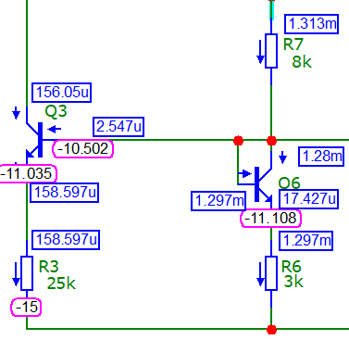

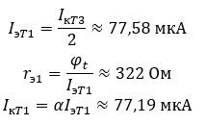




Расчет операционного усилителя

Slide 9
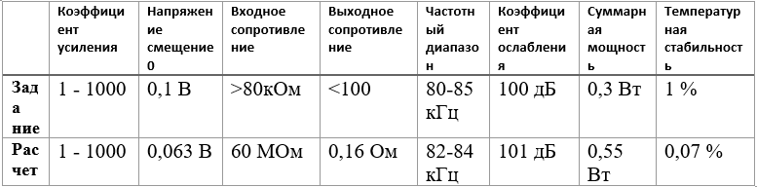






Сравнение расчетов

